Slide 1
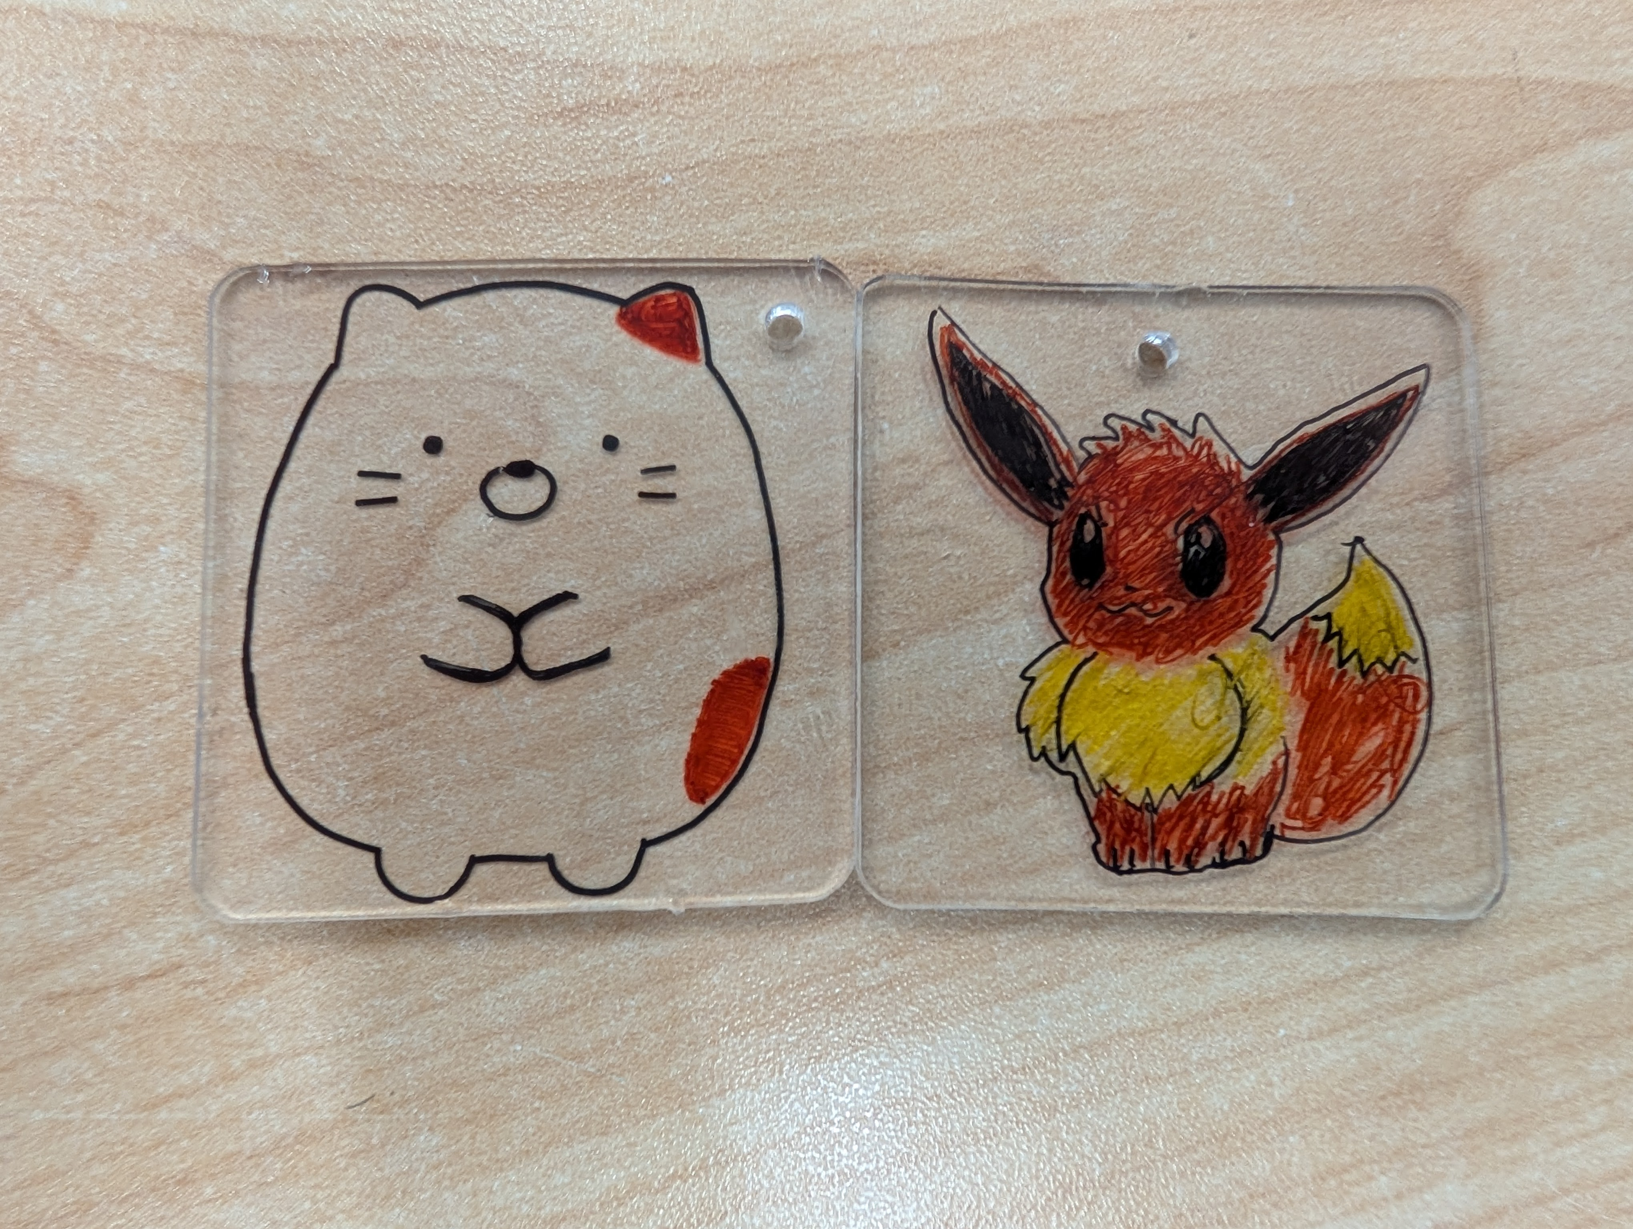
ココスマイル牧落2026年3月
グループ療育
プラバンづくり

Slide 2
・絵の通りに線をなぞって書くなどの手指の運動スキル。
・1つのことに最後まで取り組むこと。
これらの学習を目的に行いました。

Slide 3
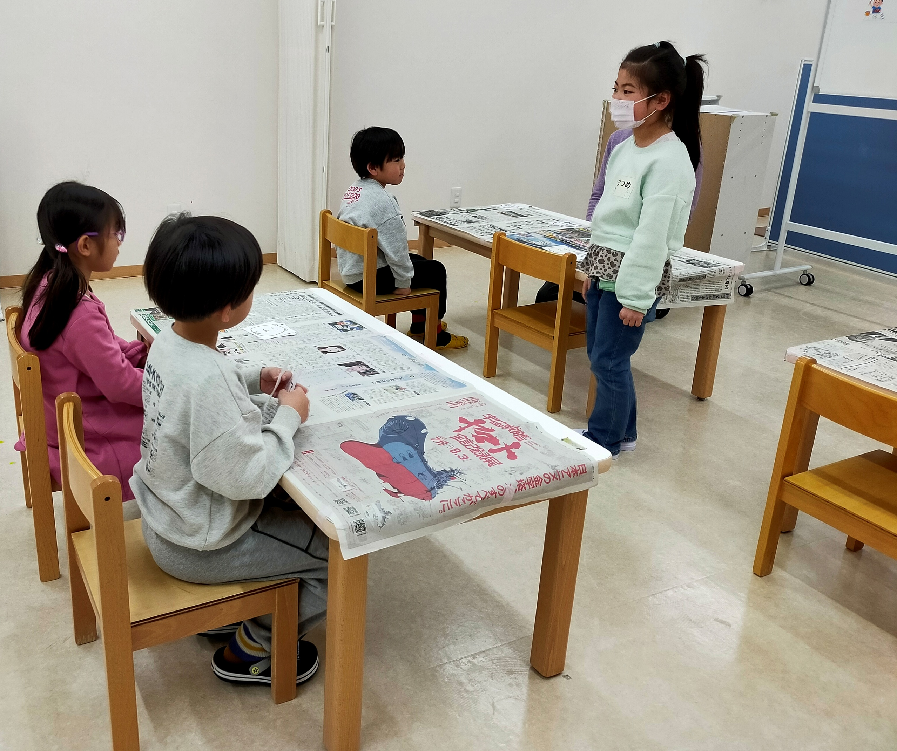
自己紹介が上手に
できました！

Slide 4
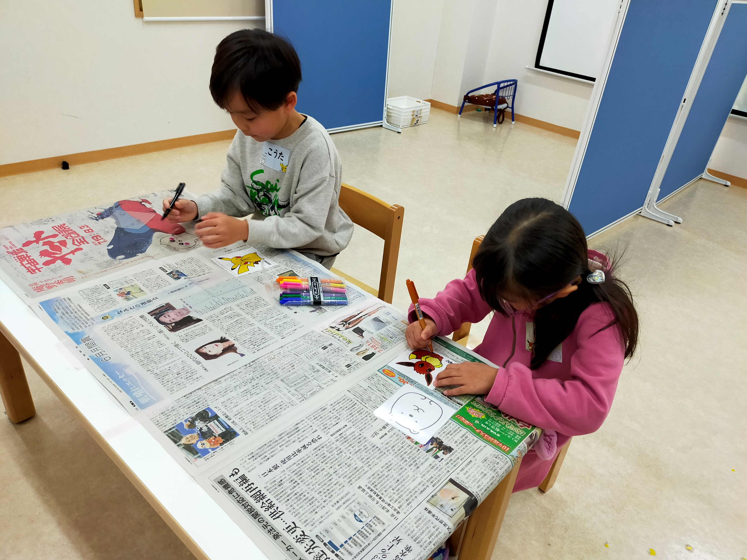
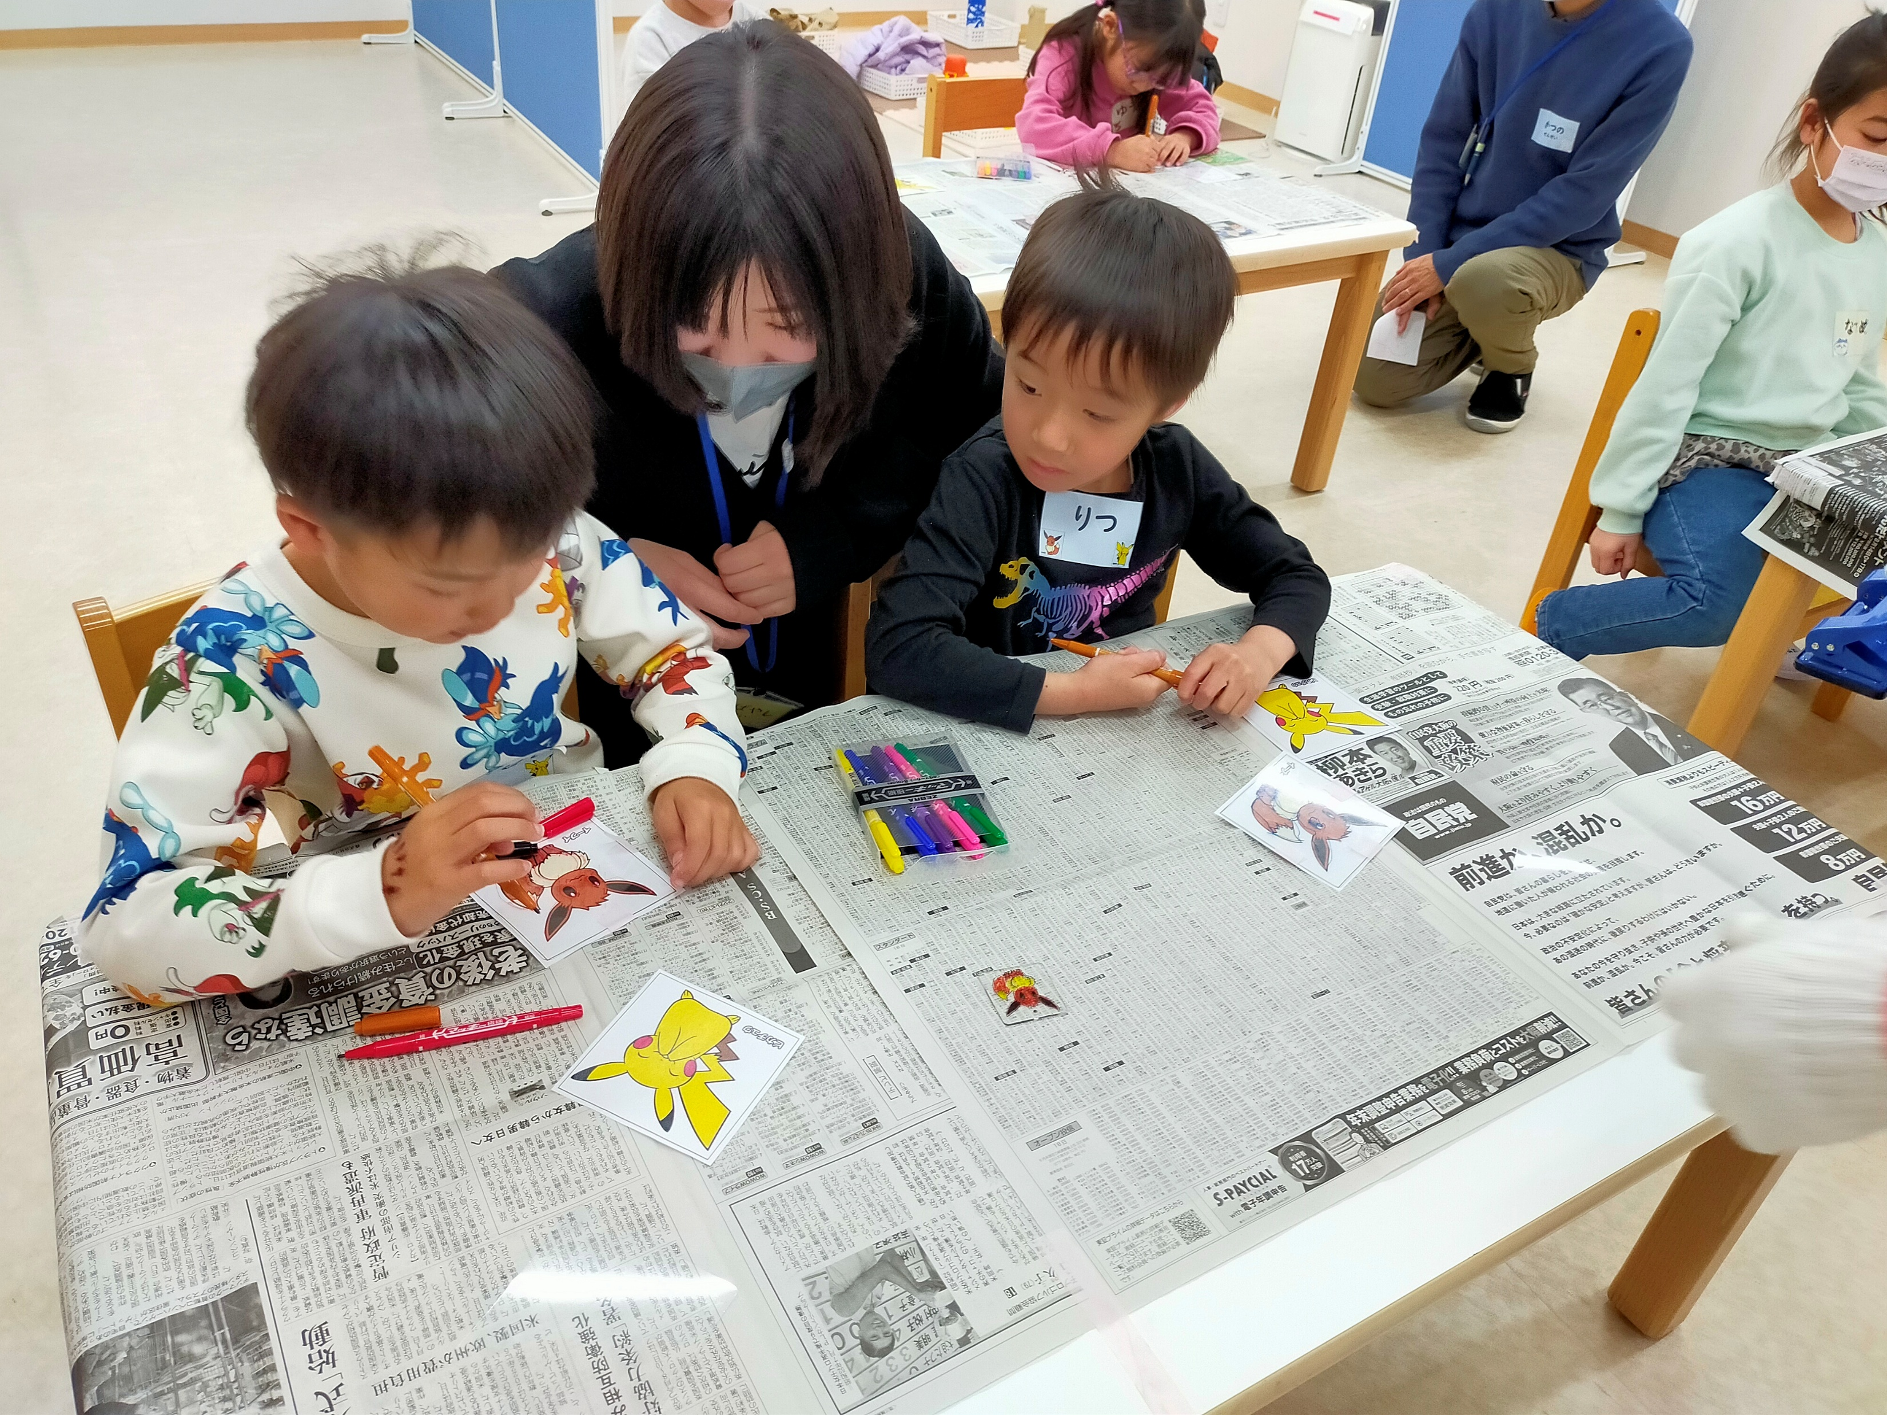
みんな上手にかけてるね！

Slide 5
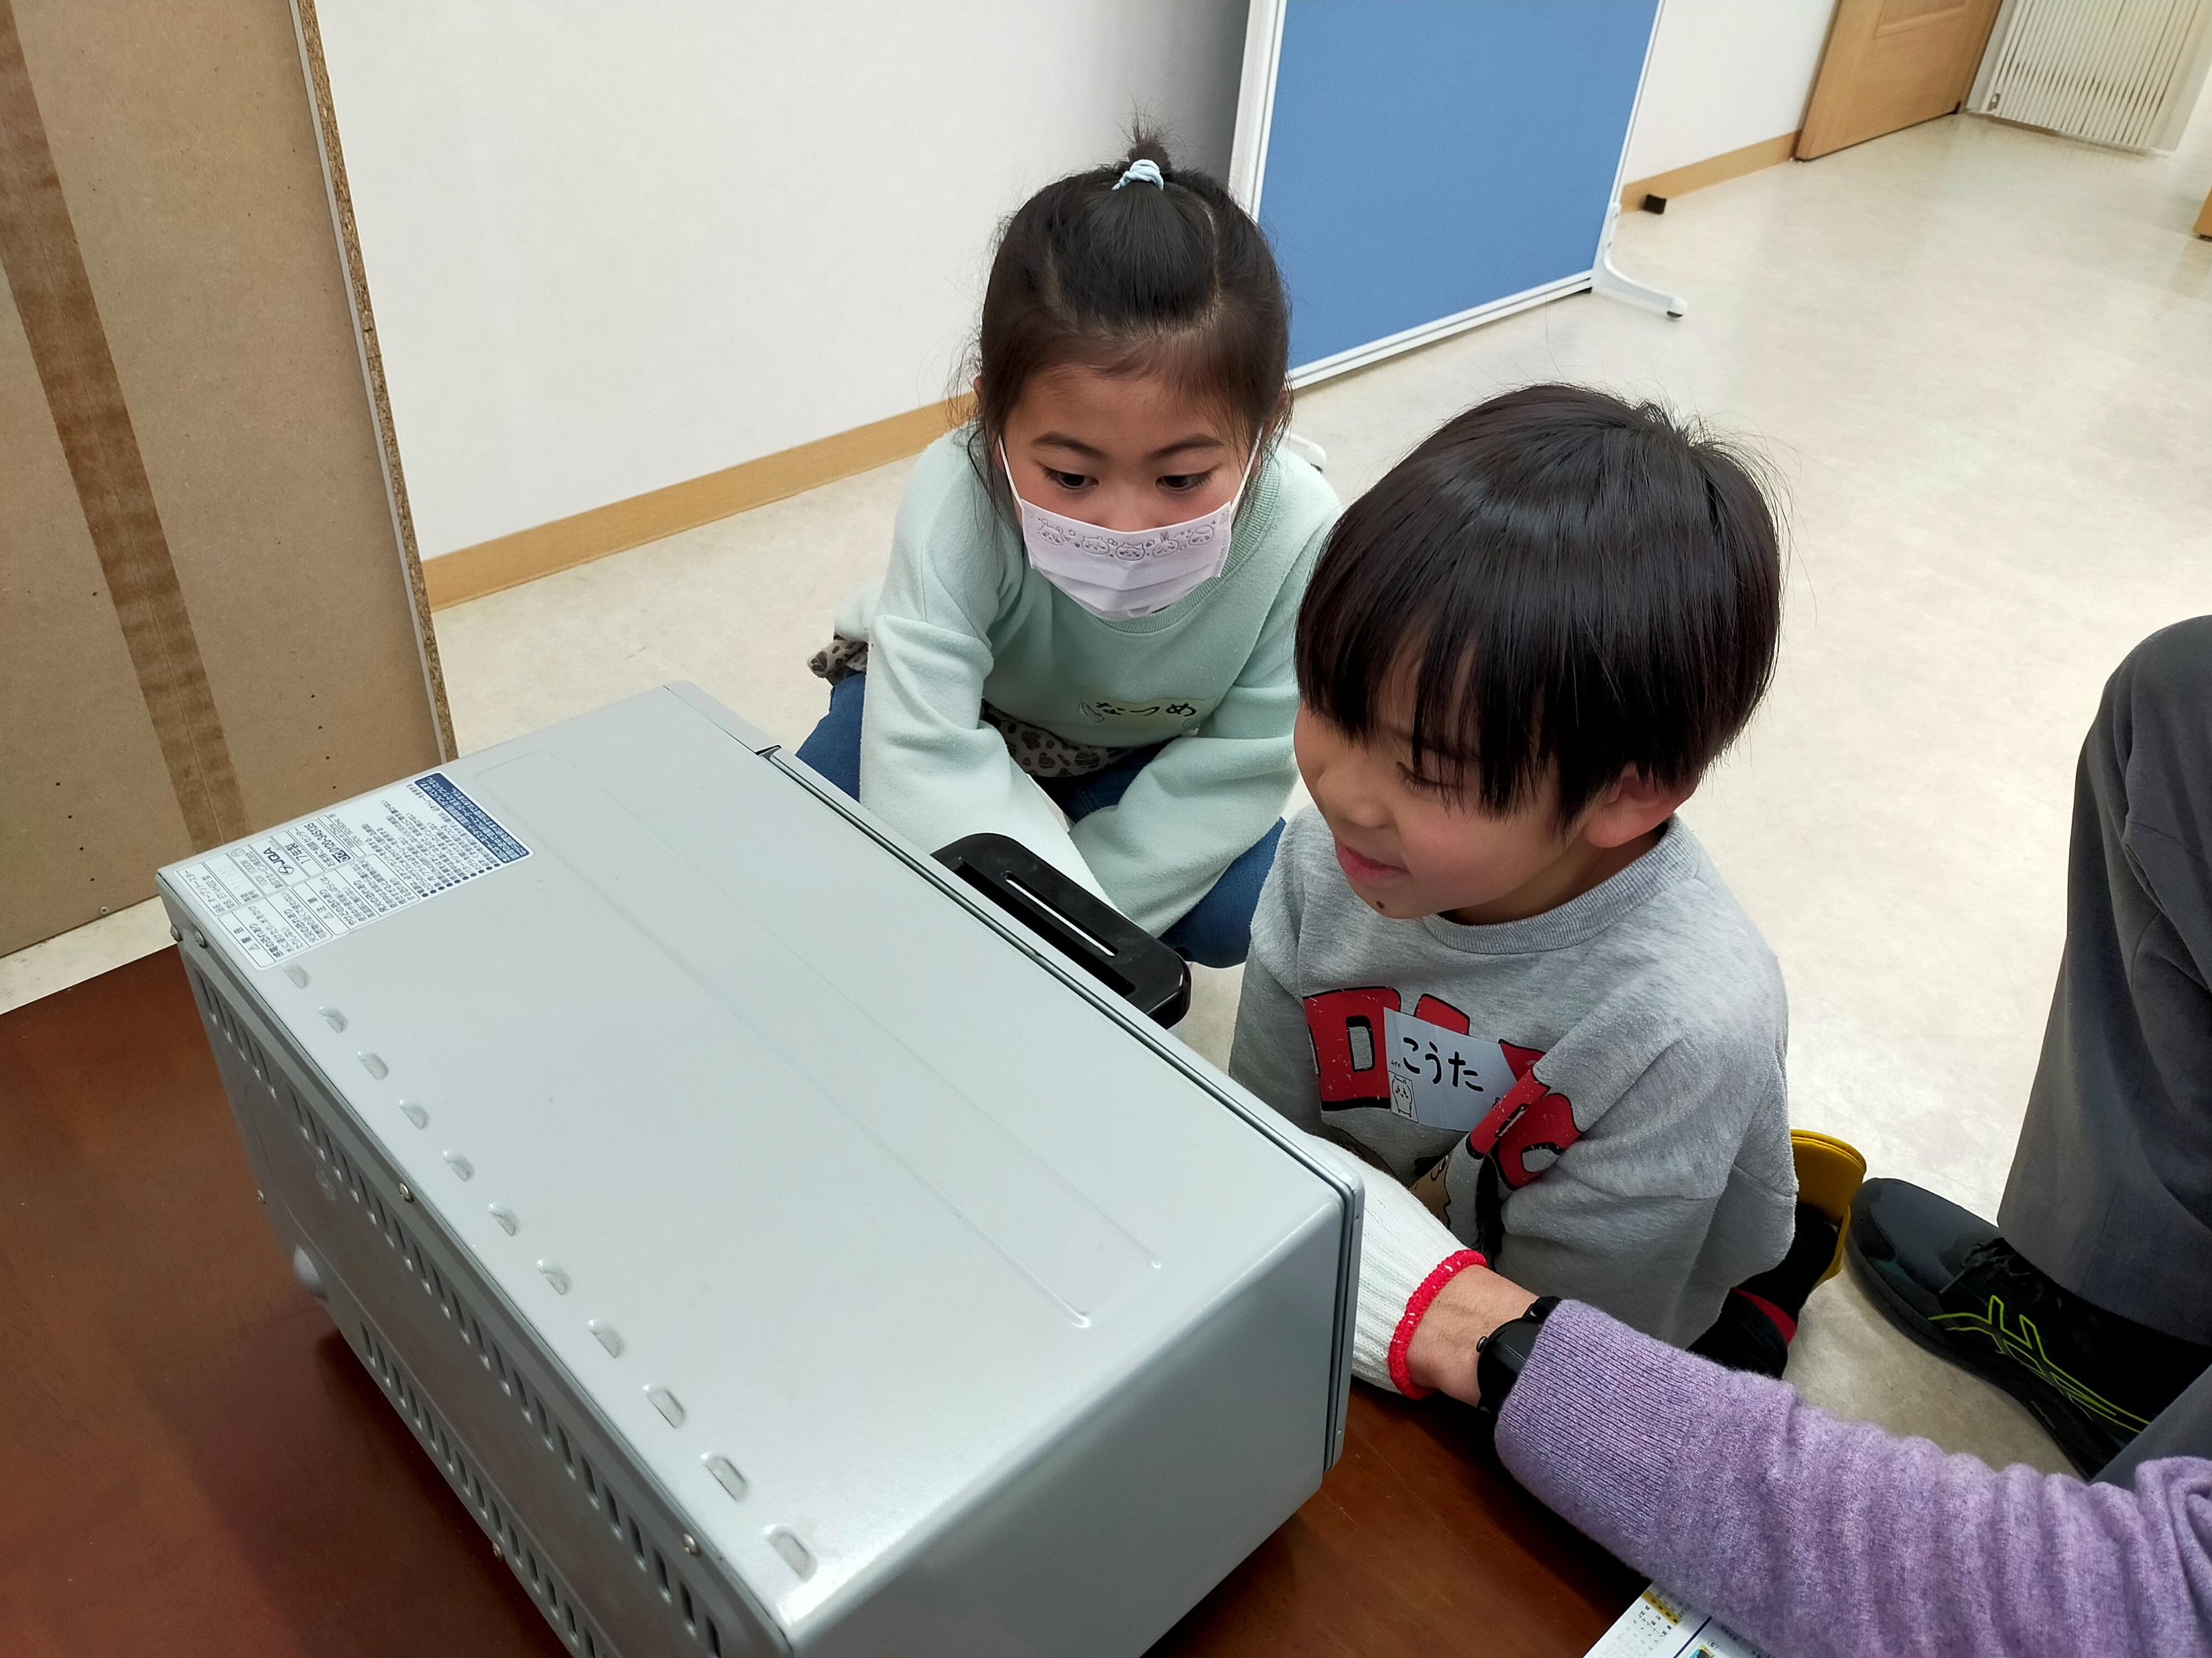
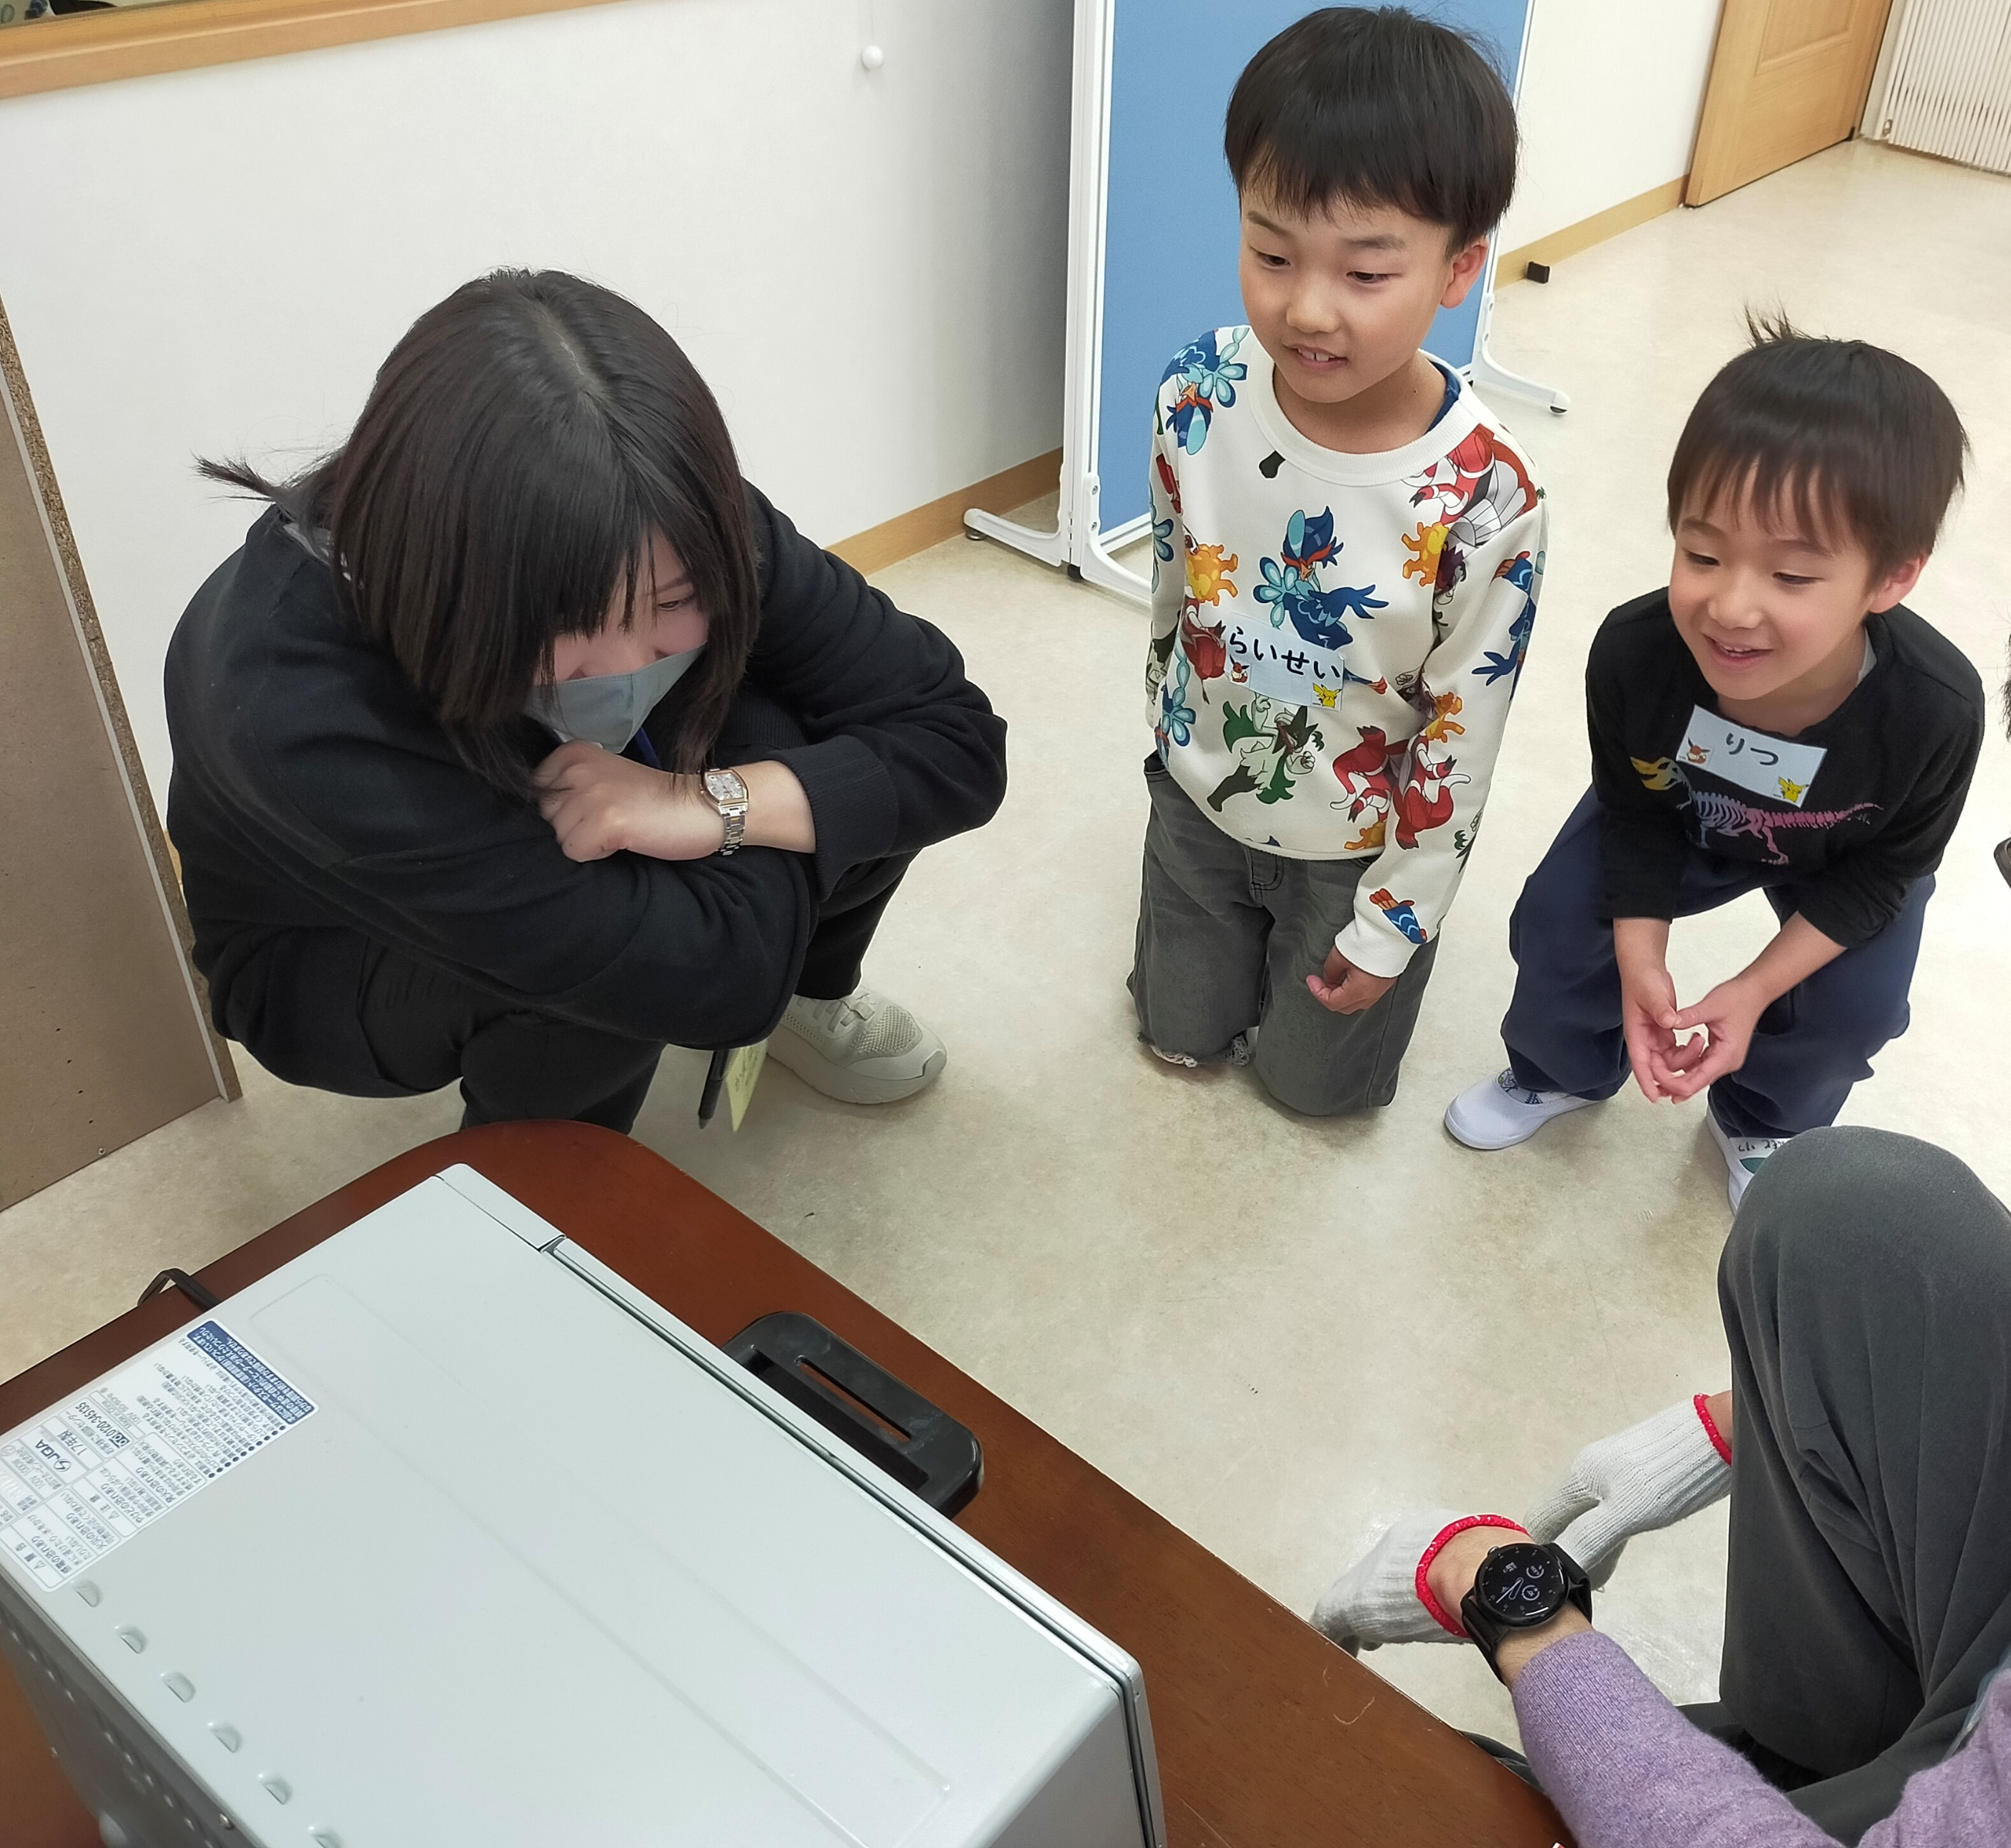
温めたらどうなるかな～？

Slide 6
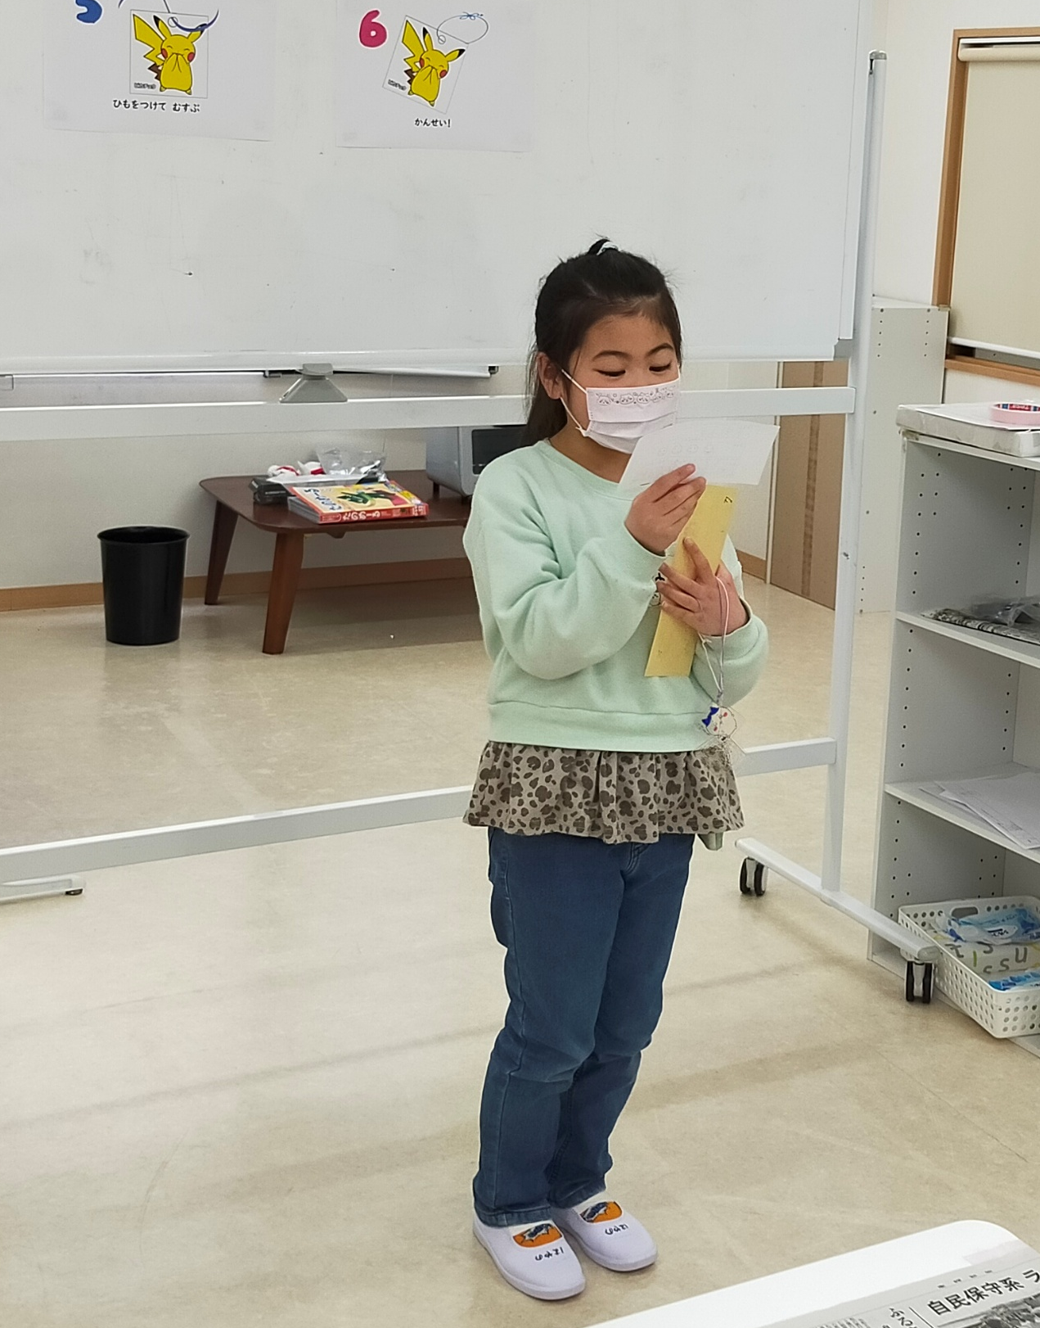
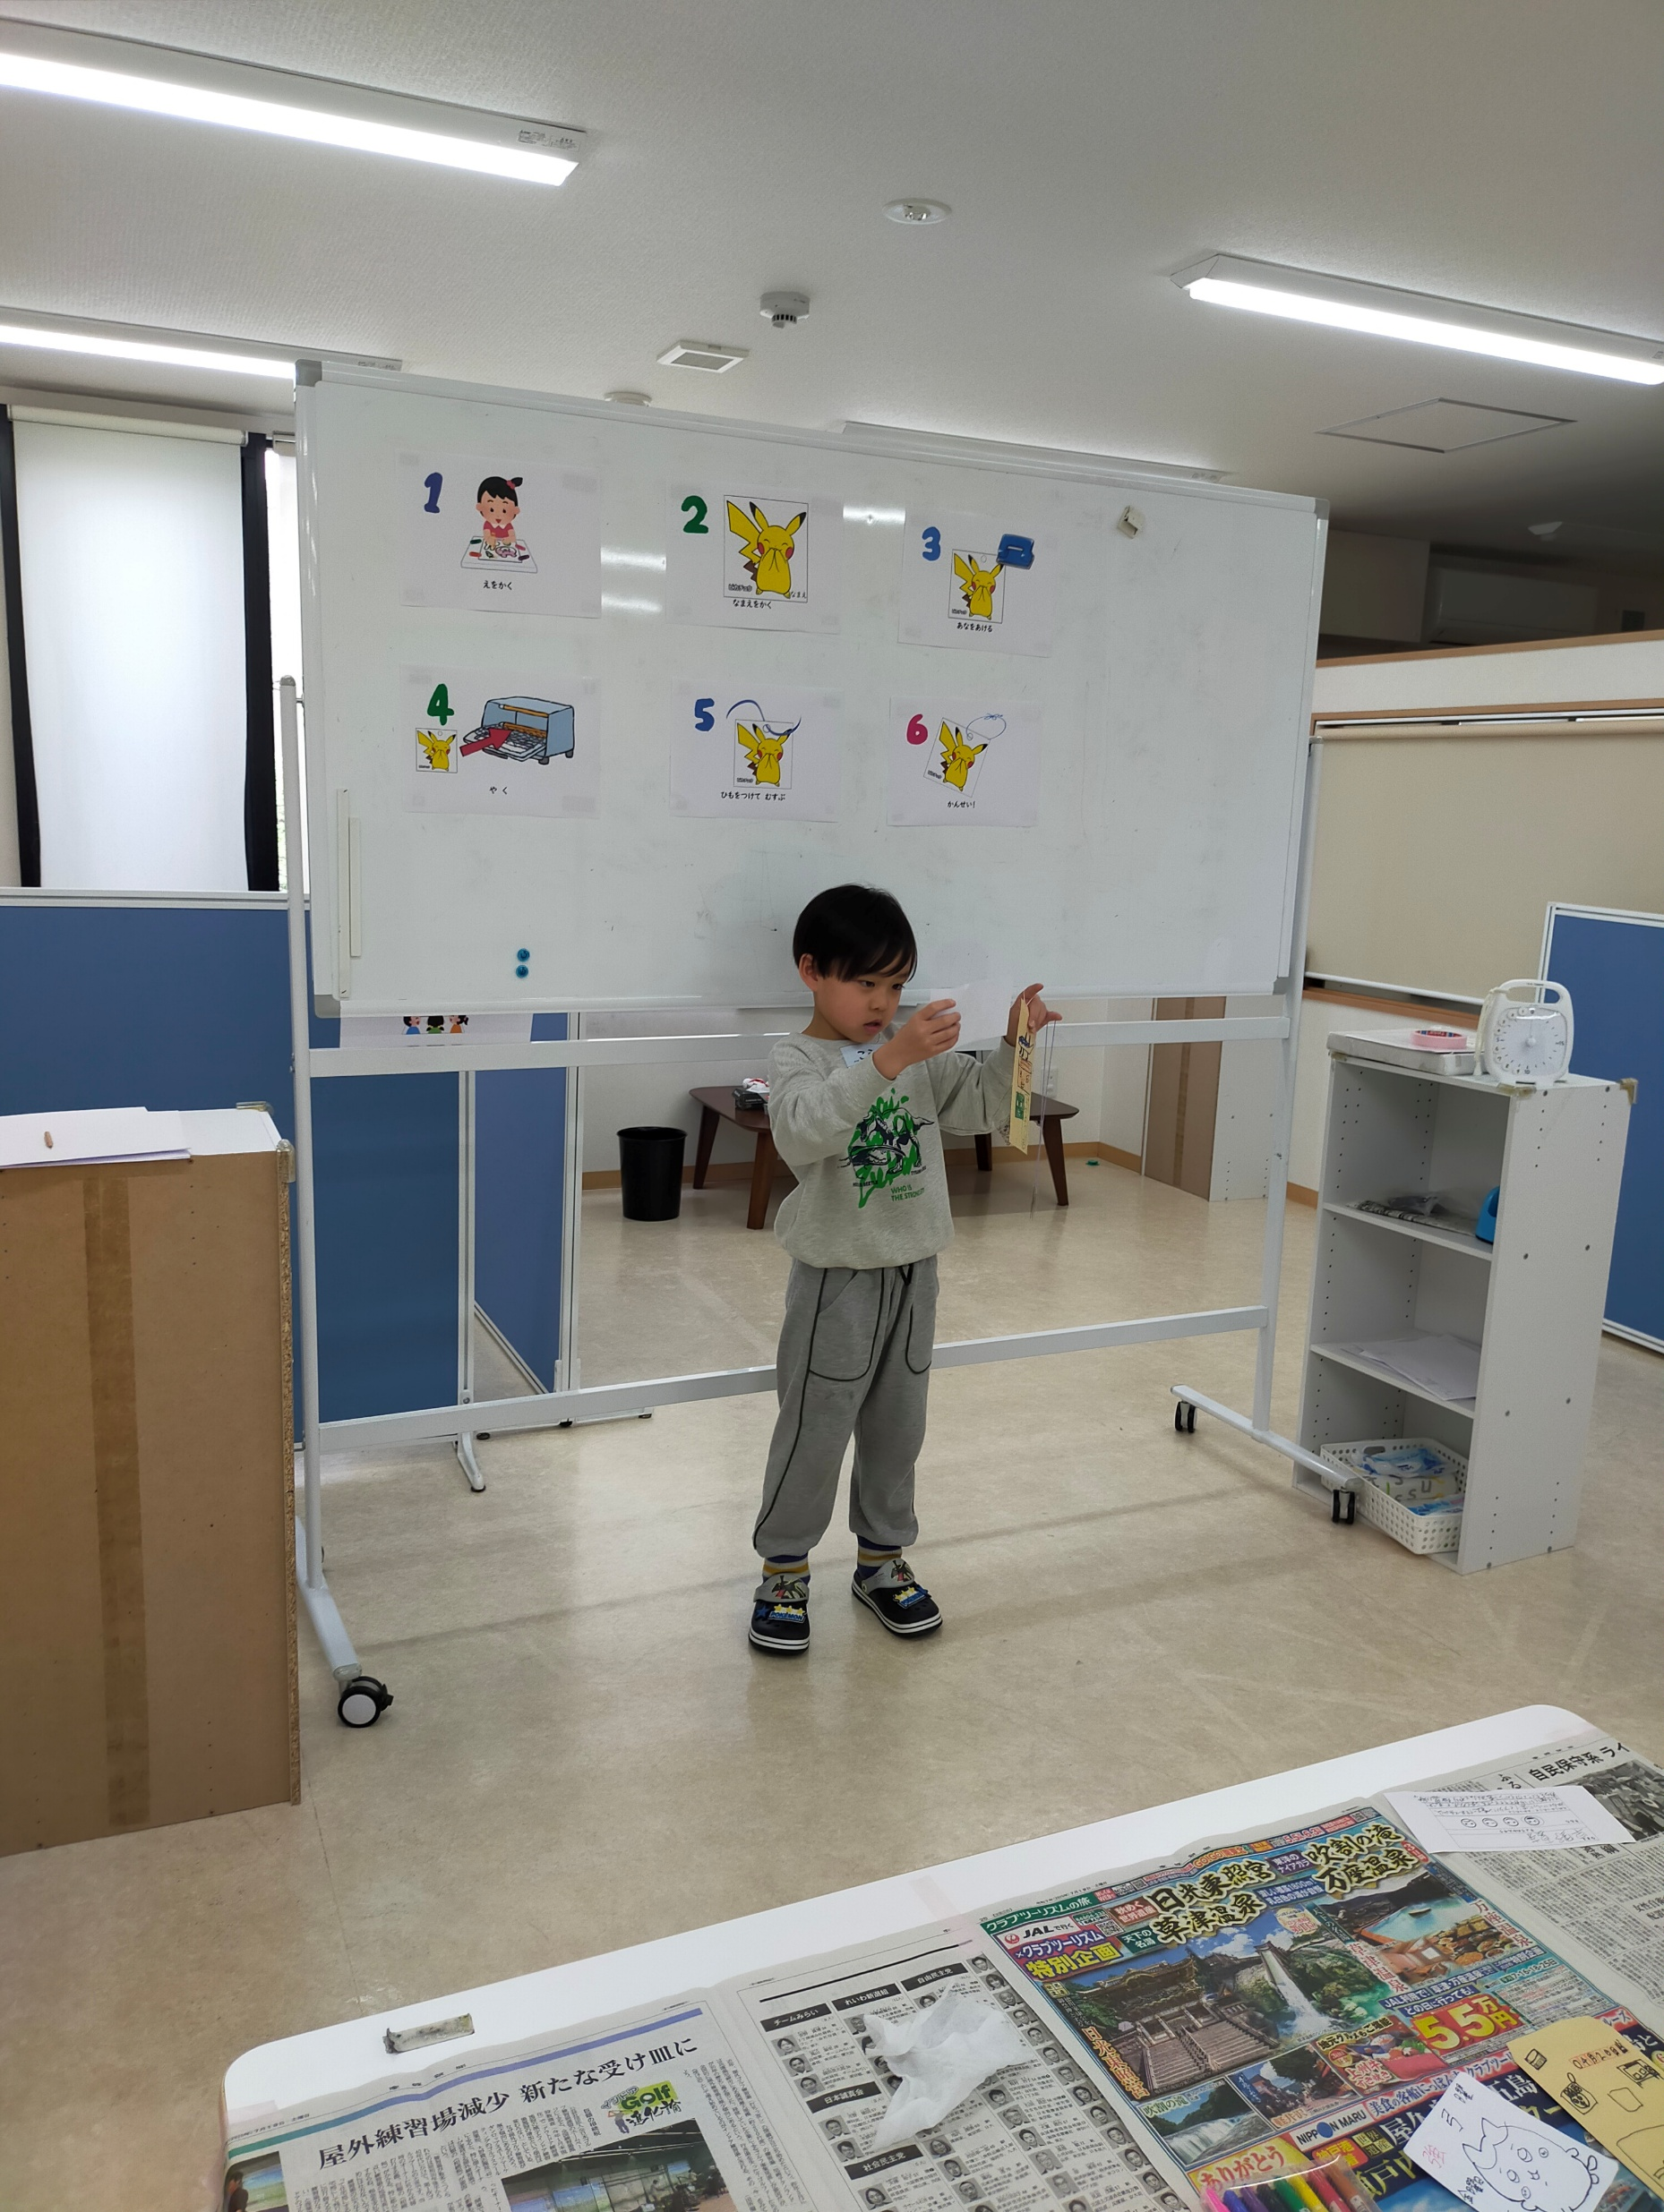
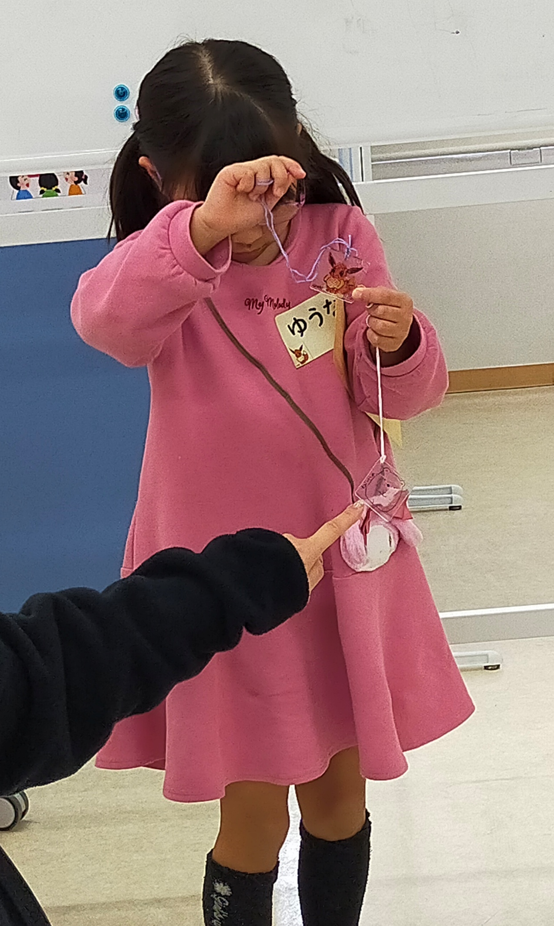
できあがった後は、みんなの前で
感想を発表しました！

